Slide 1
Informationsundervisning i en global virksomhed
Bonnie Frisendahl
Global Information & Analysis (GLIA)
Novo Nordisk

Slide 2
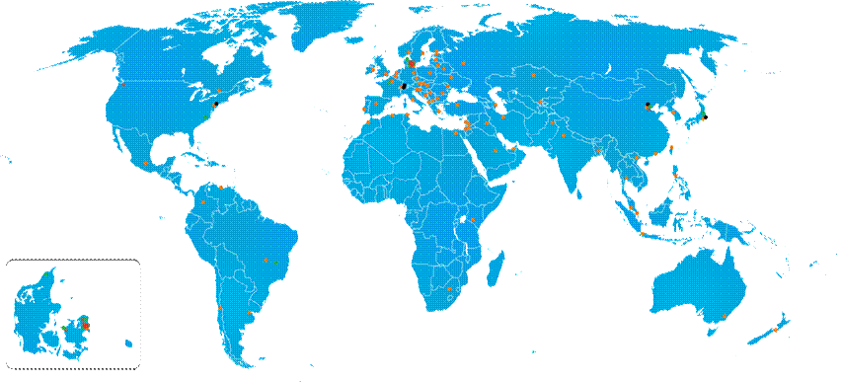
Novo Nordisk konteksten
40.000 medarbejdere
70+ lande
GLIA:
Global adgang til information og analyser/søgninger af ekstern information.
HQ, US + China
R&D og CMR

Slide 3
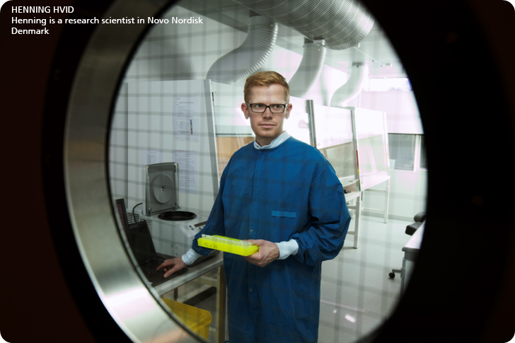
Information for innovation
Forskningen: 90% af de targets som vores forskere leverer kommer fra videnskabelige artikler, i patenter eller i pipeline databaser. VicePresident Søren Tullin
Undervisning i litteratursøgning, databaser, GLIA Knowledge Centre
Embedded librarian: fokusgrupper & patent afdelingen
Analyser: KOL mapping, text mining, PR performance etc.
Gør det du er god til

Slide 4
Viden i centrum
Nyt hovedkvater, februar 2014
GLIA Knowledge Centre

Slide 5
Undervisning
Global information undervisning
Klassisk klasseværelse
Virtuel undervisning (LYNC)
http://bir.sagepub.com/content/31/4/237
Medical Information Meeting training day

Slide 6
Strategi (2015-…)
“GLIA training provides our customers with information competencies and skills in order to:
maximise the investment in information
enable information based innovation and business decisions from idea to patient and
potentially become more effective in their jobs.”

Slide 7
Mål
The goal of GLIA training is multi-faceted:
We empower all customers to become self-serviced in meeting their basic information needs, and we furthermore introduce them to GLIAs critical insights, innovative information services and GLIA as a trusted business partner for more advanced information needs.
We provide customised training for information-intensive users in raising their expertise in searching and information management.

Slide 8
Læringstaksonomi

Slide 9
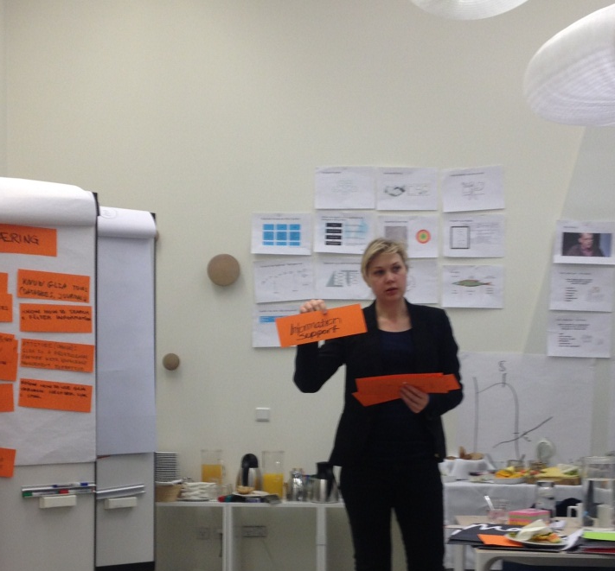
Train-the-trainer
Forløbet
4 dages skræddersyet program
Leder samtaler
Pre- og posttest
Procesmål: feedback
Produktmål: drejebøger, læringshieraki, kontekstafklaring…

Slide 10
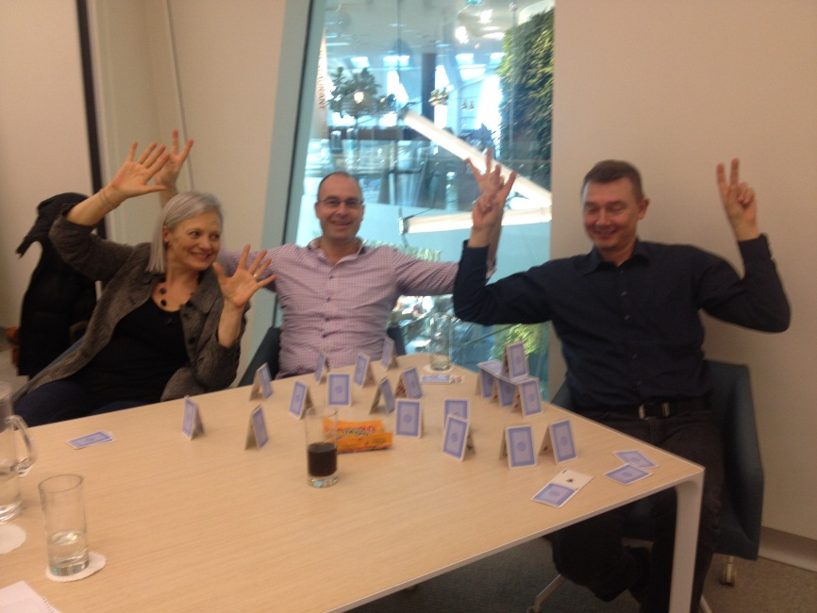
Train-the-trainer
Processen
Gruppefølelse
Fælles ordforråd og teorisk forståelse til at tale om læring og undervisning
Fælles feedback kultur
Insights: kommunikation indbyrdes og som undervisere

Slide 11
Målgrupper
Nyansatte
Medical information, medical writers, researchers…
Skræddersyet undervisning
Stakeholder mapping
Targets outreach
1:1
Strategy 3:
Outreach for targeted training
Strategy 1: Focus:
Introductions
+ EndNote
Training Gap
Strategy 4:
Ad Hoc:
1:1
Vendors
Strategy 2: Maintain: Customer requested
Business Priority

Slide 12
Efter undervisningen
Surveys
Tilfredshed
On-the-job-application
Brugeradfærd på vores website og helpdesk (?)

Slide 13
Udfordringer
Synlighed
Klarhed
Tid
Selvtillid
Rammer vi målgrupperne?
Måling af effekt og ikke tilfredshed
Adminstrativt arbejde

